Slide 1



TRƯỜNG ĐẠI HỌC MỎ - ĐỊA CHẤT
KHOA CÔNG NGHỆ THÔNG TIN
Báo cáo thực tập doanh nghiệp
THIẾT KẾ WEBSITE MUA BÁN VẬT LIỆU, THIẾT BỊ, PHỤ TÙNG
TRONG XÂY DỰNG
SINH VIÊN : TRẦN MINH HIẾU
MSV: 1820150088
GVHD: TH.S TRẦN MAI HƯƠNG
DOANH NGHIỆP: CÔNG TY CỔ PHẦN XÂY DỰNG 699

Slide 2





NỘI DUNG
CHƯƠNG 1
CHƯƠNG 2
CHƯƠNG 3
GIỚI THIỆU VỀ CÔNG TY VÀ VỊ TRÍ THỰC TẬP
NỘI DUNG THỰC TẬP
ĐÁNH GIÁ KẾT QUẢ VÀ ĐỊNH HƯỚNG PHÁT TRIỂN

Slide 3

CHƯƠNG 1 : GIỚI THIỆU VỀ CÔNG TY VÀ VỊ TRÍ THỰC TẬP
Giới thiệu công ty
CÔNG TY CỔ PHẦN XÂY DỰNG 699:
Công ty được thành lập vào 27 tháng 10 năm 2003
Lĩnh vực chủ yếu của công ty là xây dựng công trình kỹ thuật dân dụng , Hoạt động dịch vụ hỗ trợ cho vận tải đường sắt và đường bộ
Vị trí thực tập
Vị trí: Thực tập sinh sửa chữa và thay đổi nội dung HTML
Công việc được giao: Kiểm tra và thay đổi nội dung theo mẫu

Slide 4
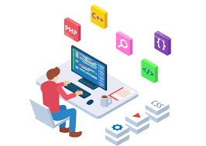
Chương 2 : NỘI DUNG THỰC TẬP
Nghiên cứu kĩ thuật
Các công cụ làm việc
Tìm hiểu sơ lược về HTML/CSS/JavaScript
Tìm hiểu về SASS/SCSS
Nghiên cứu Project và Responsive
Nghiên cứu HTML/CSS nâng cao, cắt giao diện với Gulp ,Pug và Sass
Giới thiệu về trang project

Slide 5

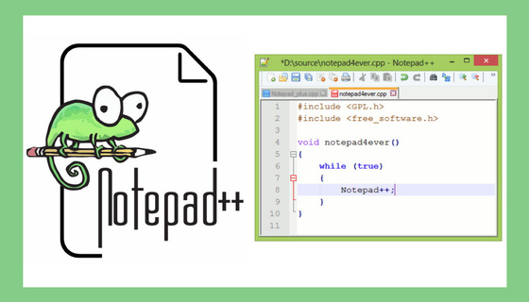

2.1 Các công cụ làm việc
Phần mềm Telegram
Phần mềm Notepad++/ Visual Code
GitHub - nơi up và quản lý source code
2.2 Tìm hiểu sơ lược về HTML/CSS , JavaScript
Sử dụng các thẻ <div> , sắp xếp hợp lý dễ nhìn sao cho chuẩn nhất
Tìm hiểu về BEM, cách đặt tên với BEM
Tổ chức css theo cấu trúc
Tìm hiểu về bootstrap 4 là 1 framework hỗ trợ tốt
Tìm hiểu cơ bản về Js
2.3 Tìm hiểu về Sass/Scss
Là ngôn ngữ tiền xử lý CSS. Giúp viết CSS có cấu trúc rõ ràng, rành mạch, dễ phát triển, bảo trì code
Phân tích và thao tác với mixin trong Sass để tối ưu code

Slide 6

2.4 Nghiên cứu Project và Responsive
Nghiên cứu về cách gọi Class , tên gọi chung thường được sử dụng
Xem về cách tổ chức làm việc với Sass trong project
Tìm hiểu về PC First trong Responsive
2.5 Nghiên cứu HTML/CSS nâng cao, cắt giao diện với Gulp, Pug và Sass
Tìm hiểu về Gulp
Công cụ tự động hóa nhiều task trong quá trình phát triển web, thường được sử dụng trong frontend:
Tạo một web sever
Reload trình duyệt một cách tự động
Sử dụng preprocessor giống như Sass
Tối ưu hóa các tài nguyên như CSS, JavaScript và hình ảnh
Tìm hiểu về Pug
Là một template engine giúp thay đổi hoàn toàn cách viết HTML, nhiều tính năng mà HTML không làm được
Thực hiện cài Node Js và Photoshop
Nắm được 1 số kỹ năng cơ bản khi thao tác với PTS để cắt giao diện

Slide 7
Giới thiệu về trang Project
Ý tưởng
Sau 2 tháng trainning và thực hành, em đã nắm được những kiến thức về html, css và cách sử dụng pug, gulp và sass thay cho html và css.
Trong thời gian tiếp theo , em được hướng dẫn áp dụng kiến thức vào project của mình và bạn thực tập cùng làm và tự thiết kế project theo nhóm 2 người.
Tham khảo từ nhiều trang web Việt Nam trong kinh doanh vật liệu xây dựng còn khát ít, kết hợp vừa thực tập ở công ty đưa ra ý tưởng nhằm thay đổi, sáng tạo giúp trang web tiện ích và thu hút ánh nhìn hơn.
Xây dựng layout signup/signin
Lên kết hoạch viết trang chủ, danh sách , chi tiết sản phẩm.

Slide 8
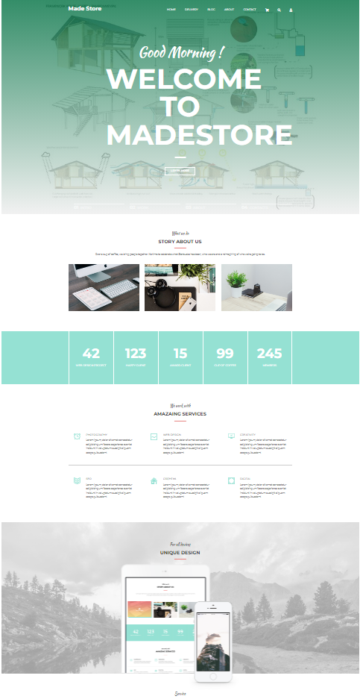
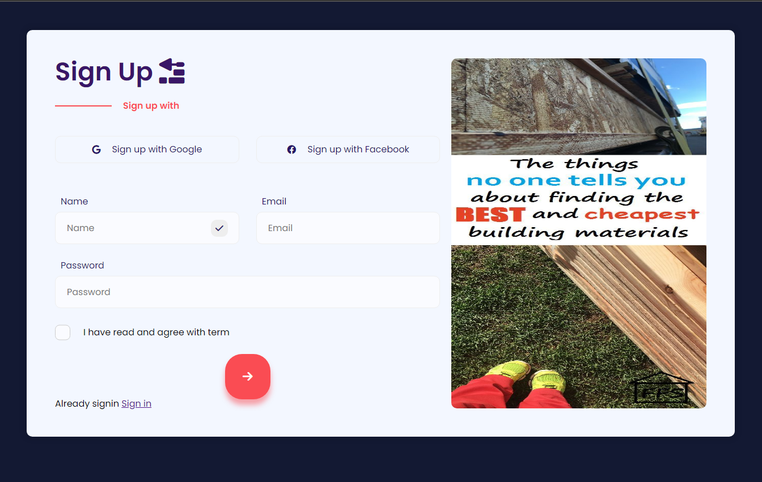
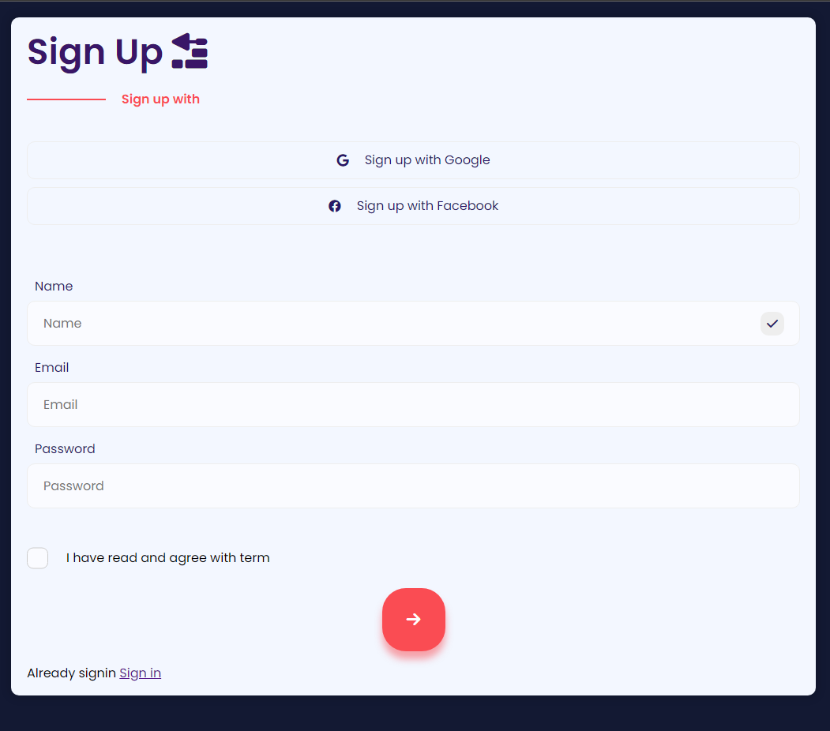
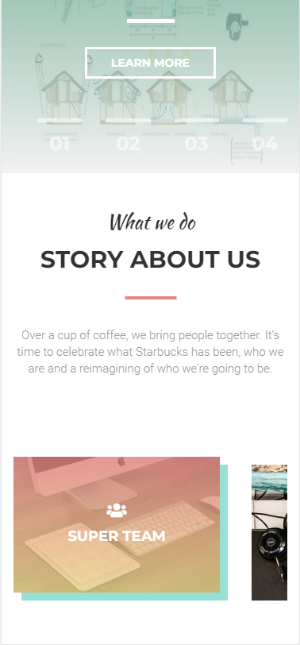
Giới thiệu về trang Project
2. Thực hiện

Slide 9
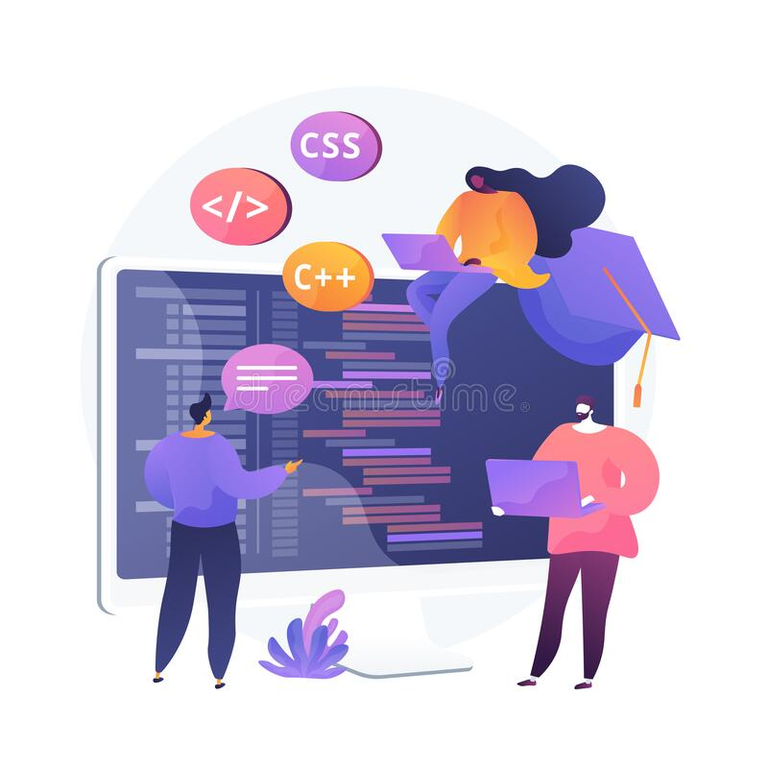
Chương 3 : ĐÁNH GIÁ KẾT QUẢ VÀ ĐỊNH HƯỚNG PHÁT TRIỂN
Về kiến thức
Nắm được tổng quan về lập trình
Nắm được phương pháp lập trình cơ bản
2. Về kỹ năng
Chấp hành kỷ luật đúng giờ làm việc
Cải thiện được kĩ năng giao tiếp , hoạt động nhóm
Lên kế hoạch quản lý thời gian

Slide 10
3. Kiến thức và kĩ năng giao tiếp
Kiến thức căn bản về máy tính
Kiến thức về lập trình , kiến thức phân tích nội dung
Sau gần 3 tháng thực tập em hiểu được cách làm việc thực tế và sự khác biệt với kiến thức được học tại trường
4. Hướng phát triển của đề tài
Tiếp tục nghiên cứu sâu hơn và tìm hiểu thêm về JavaScript để hoàn thành project đầy đủ chức năng.
Tìm hiểu về backend để có thể đưa ra 1 trang web hoàn chỉnh chạy được trên mọi trình duyệt.
5. Kết Luận
Qua đợt thực tập này em đã hoàn thành tương đối tốt các công việc được giao. Tuy bước đầu còn gặp nhiều khó khăn, bỡ ngỡ nhưng nhờ sự chỉ bảo, hướng dẫn tận tình của các anh đã giúp em học hỏi được nhiều thứ và rút ra được những bài học cho riêng mình.
Về kiến thức củng cố them rất nhiều về lập trình
Tiến bộ hơn về kỹ năng giao tiếp, mạnh dạnh đưa ra câu hỏi khi gặp khó khăn. Kỹ năng làm việc nhóm được cải thiện rõ rệt

Slide 11

THANH FOR WATCHING
.

